Slide 1
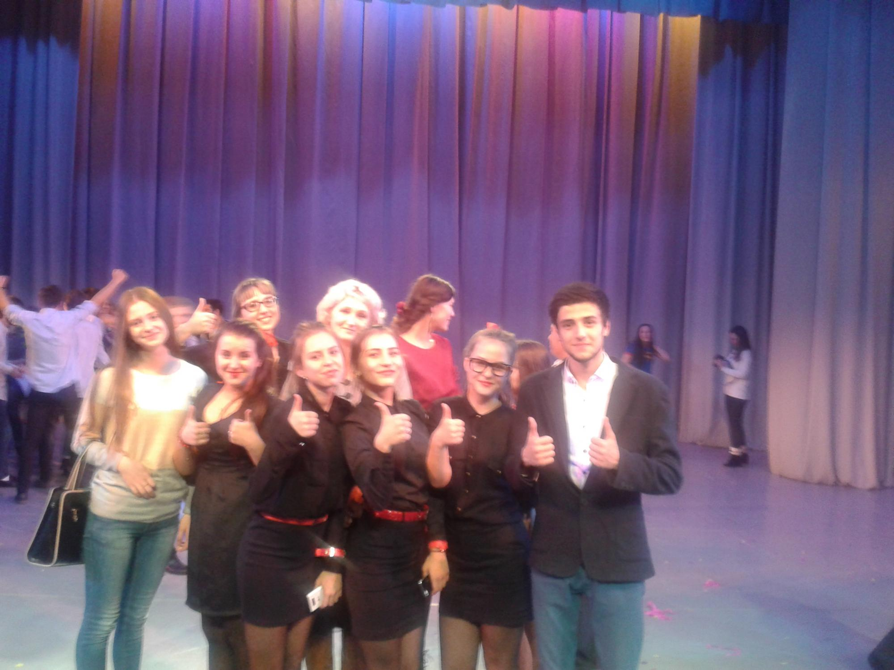
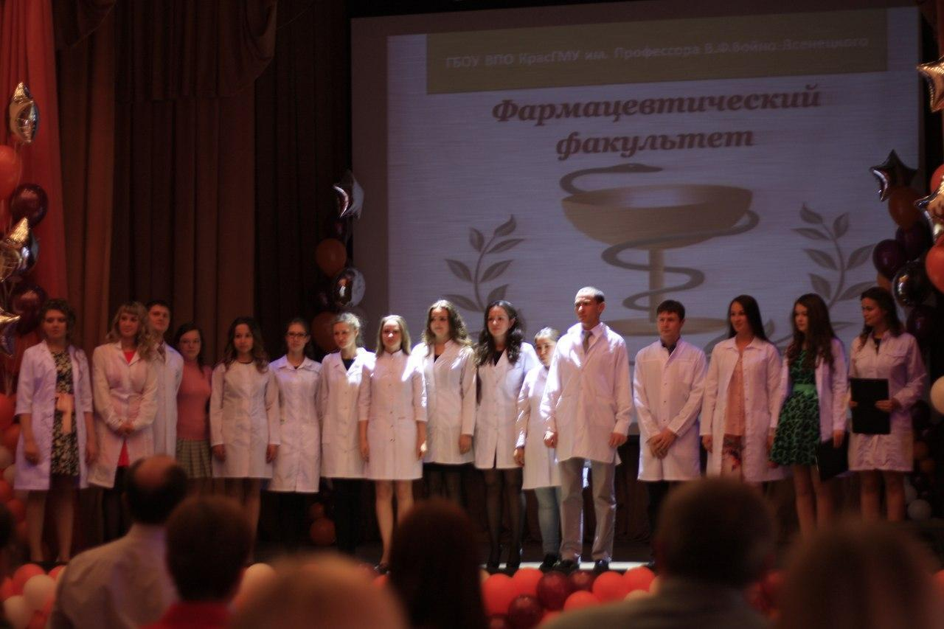
Воспитательное мероприятие: структура и содержание

Slide 2
План:
1. Мероприятийный и деятельностный подход к воспитанию студентов.
2. Структура воспитательного мероприятия.
3. Виды воспитывающей деятельности.
4. Формы воспитывающей деятельности.

Slide 3
1. Мероприятийный и деятельностный подход к воспитанию студентов

Slide 4
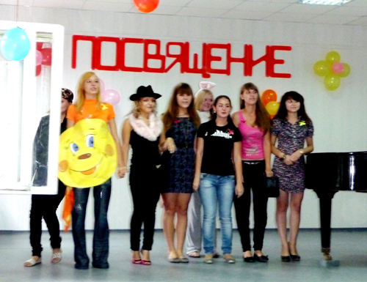
1. Что такое воспитательное мероприятие?
Мероприятия – это события, занятия, ситуация в коллективе, организуемые педагогами для воспитанников с целью непосредственного воспитательного воздействия на них.
Воспитательное мероприятие — это совокупность различного рода воспитательных воздействий с отвечающими их требованиям материальными и духовными условиями, подчиненных единой комплексной воспитательной цели, взаимодействующих друг с другом, представляющих собой целостное образование (Конаржевский Ю.А.).
Воспитательный процесс складывается из воспитательных мероприятий.

Slide 5
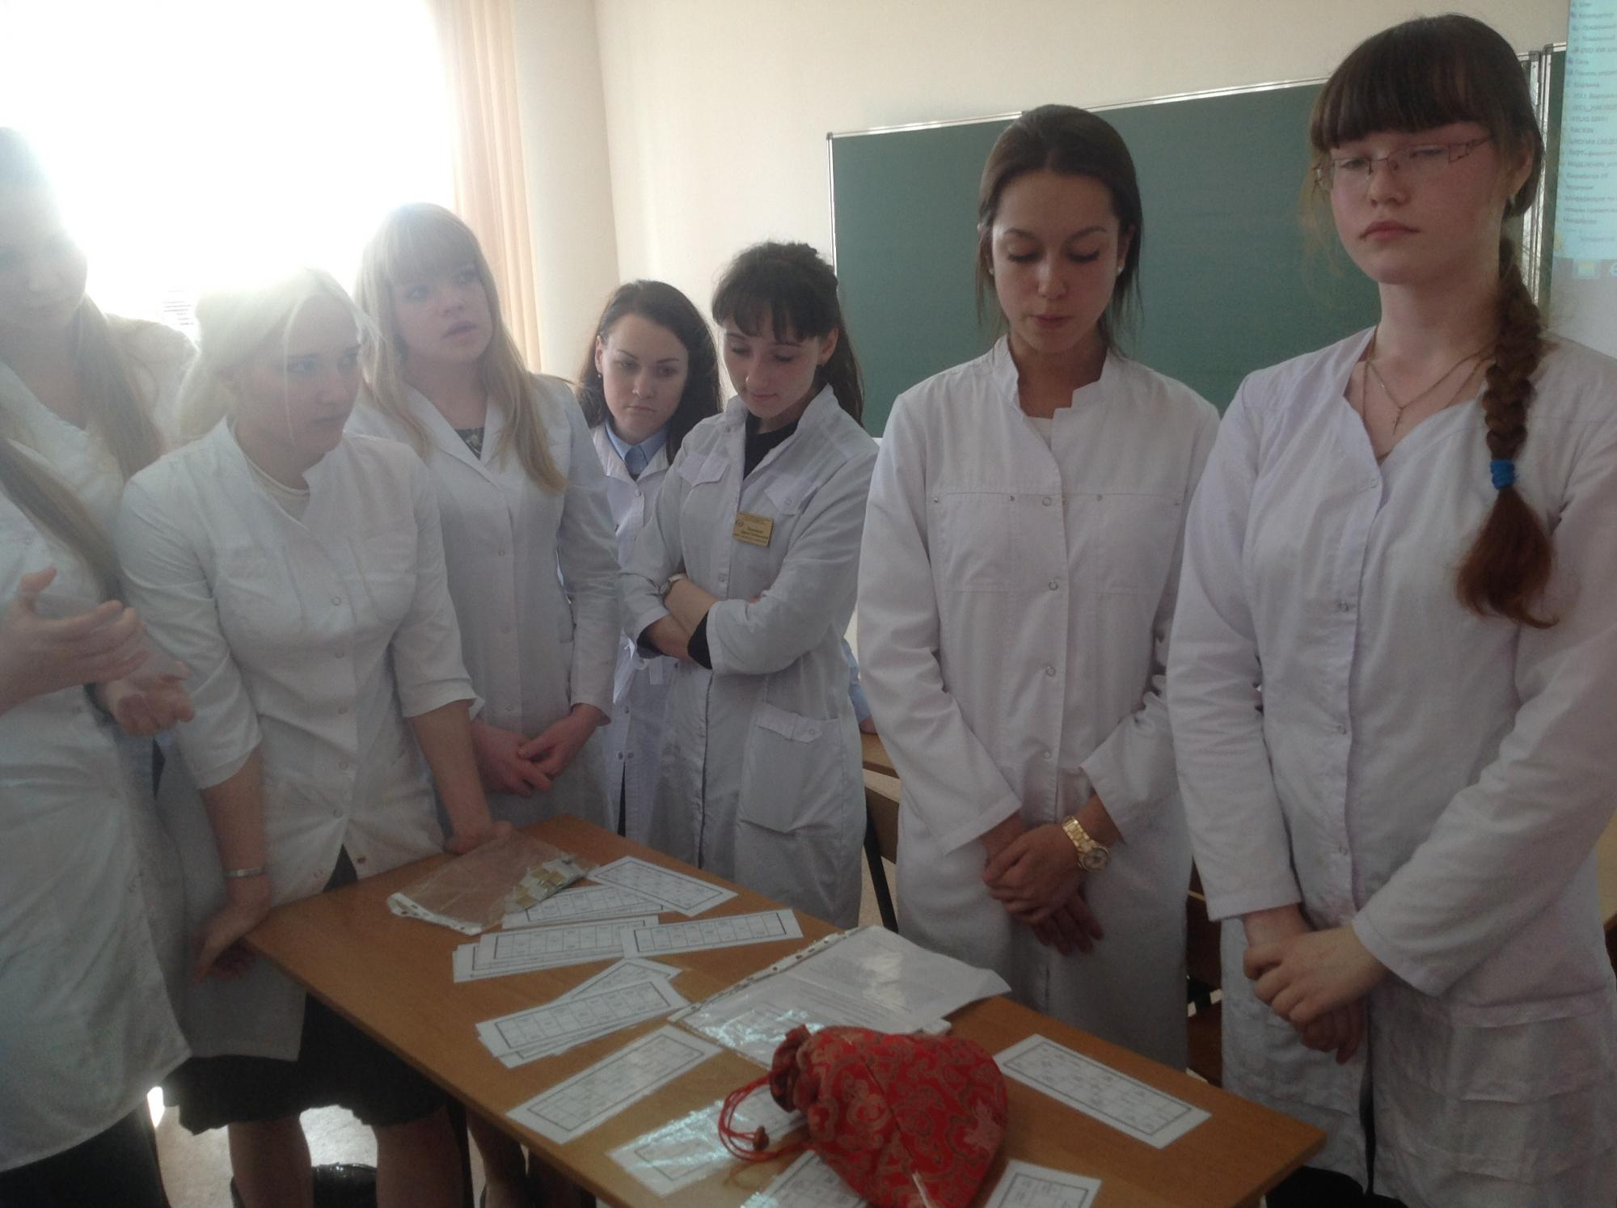
2. Какова единая комплексная воспитательная цель кураторов?
АДАПТАЦИЯ СТУДЕНТОВ МЛАДШИХ КУРСОВ К СИСТЕМЕ ВЫСШЕГО (СРЕДНЕГО) ПРОФЕССИОНАЛЬНОГО ОБРАЗОВАНИЯ В КРАСГМУ.

Slide 6
3. Какие педагогические подходы лежат в основе воспитательного мероприятия?
Деятельностный, предполагает организацию следующих видов деятельности студентов:
Мероприятийный, предполагает организованное и целенаправленное занятие с обучающимися воспитательного и образовательного характера, организация досуга обучающихся.
Способ организации яркой, наполненной тру-
дом и игрой, творчеством и товариществом, мечтой и радостью
жизни и в то же время основное воспитательное средство
Познавательной
Трудовой
Общественной
Художественной
Спортивной
Ценностно-ориентировочной
Свободного общения и др.

Slide 7
2. Структура воспитательного мероприятия

Slide 8
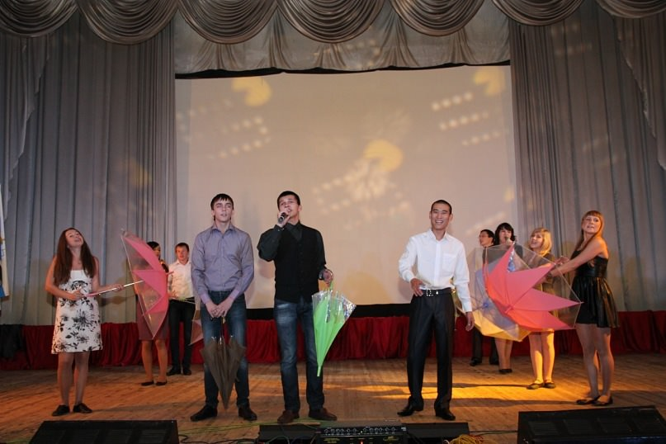
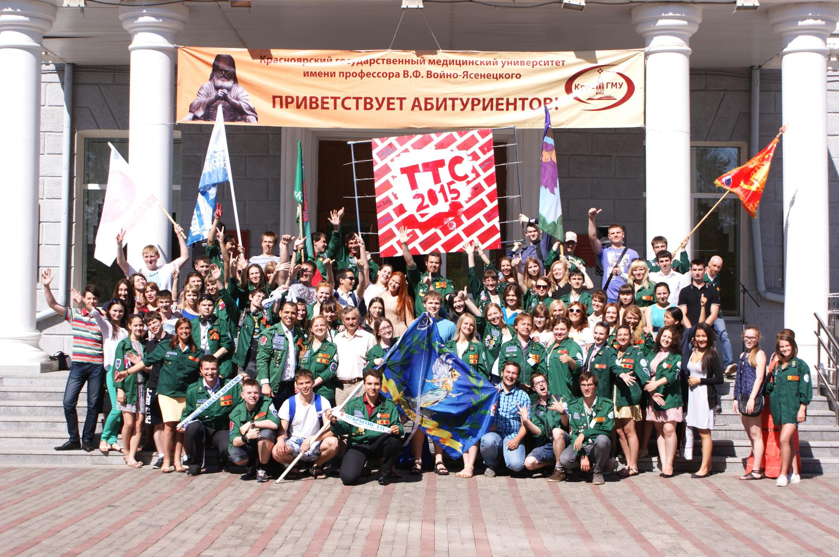
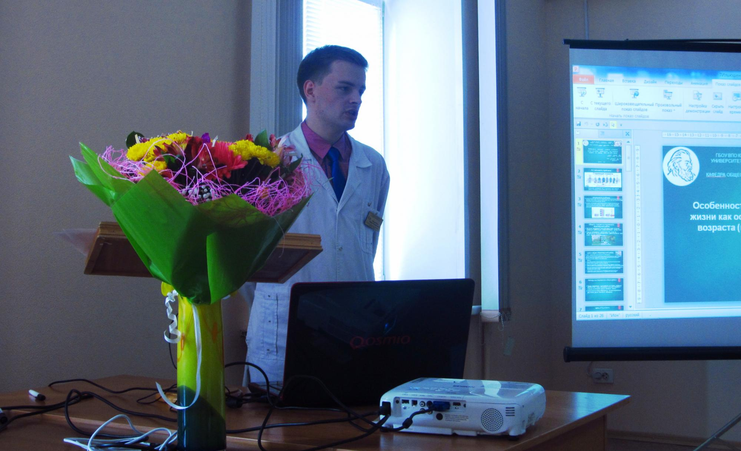
4. Как сконструировать воспитательное мероприятие?
В любом деле выделяют этапы, которые помогут кураторам организовать и провести любое воспитательное мероприятие.

Slide 9
2 Этап: Целеполагание
3 Этап: Подготовка
4 Этап: Организационный момент
5 Этап: Содержательный
6 Этап: Рефлексивный
1Этап: Мотивация

Slide 10
1 Этап: Мотивация
предполагает осознанное вхождение обучающегося к осуществлению воспитательного мероприятия.

Slide 11
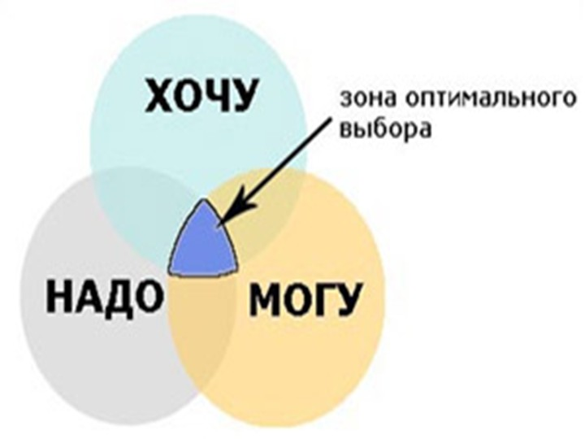
Как организуется мотивирование обучающихся к проведению воспитательного мероприятия?
актуализируются требования к обучающемуся со стороны воспитательной деятельности (воспитательного мероприятия) (“надо”)
создаются условия для возникновения внутренней потребности включения в воспитательную деятельность (“хочу”)
устанавливаются тематические рамки (“могу”)

Slide 12
2 Этап: Целеполагание - это начальная точка в любой человеческой деятельности.
Цель - это заранее запланированный конечный результат воспитания обучающихся.
Обычно, это цель воспитательного мероприятия;
Определяет задачи конкретных дел для подготовки и проведения воспитательного мероприятия;
Выделяется стержневая идея.

Slide 13
3 Этап: Подготовка
Задача: вместе с воспитанниками во всех деталях определить направление деятельности, распределить обязанности х между участниками, указав не только, что должно быть сделано, но и то, как должно быть сделано.
Функция куратора: организовать работу студентов, поэтому готовится вместе с ними, а готовят и проводят его сами обучающиеся под руководством куратора.

Slide 14
Рекомендации:
1. Следует опираться на уровень подготовленности воспитанников, максимально учитывать их возрастные и личностные особенности.
Чрезвычайная сложность дел, недоступный пониманию ребят замысел педагога, смутное представление о том, что, зачем и почему нужно делать, превращают воспитательное дело в формальное мероприятие.
Интереса к следующему делу добиться будет нелегко.
2. ВМ — занятие коллективное.
Дайте ребятам почувствовать, что составление плана очень ответственное занятие, что каждый раздел, над которым работает ученик, обязательно связывается с другими разделами и зависит от них.
Планирование должно иметь коллективный характер.

Slide 15
4 Этап: Организация
Без организации невозможно осуществить ни одно дело.
Только при организации весь комплекс — воспитатели, воспитанники, средства — может образовать некий жизнеспособный процесс.

Slide 16
Что следует учитывать при организации воспитательного мероприятия?
ясное определение цели предстоящей работы, обзор всего движения в целом от начала и до конца (чего необходимо достичь? (цель = результат);
точное определение задач для каждого подчиненного (посредством каких операций можно достичь? (распределение обязанностей в группе);
подготовка всего необходимого для предстоящей работы (при помощи чего достичь? (помощь, средства);
установление норм выполнения для измерения результатов(каковы размеры достигнутого? (сроки выполнения));
распределение ответственности, адресата и времени отчетности (чем стимулировать достижение цели? (как отчитываемся);
инструктирование исполнителей как средство создания организационной системы (как достичь? (консультирование, связь с куратором)

Slide 17
5 Этап: Содержательный
Определяет адаптированный социальный опыт
Осуществляется разработка шаблона мероприятия;
Кратко описывается мероприятие: одно-два предложение о том, что представляет собой мероприятие по сути и по форме (см. Шаблон).
Осуществляется реализация мероприятия в соответствии с шаблоном
Порядок проведения мероприятия: программа с указанием этапов и времени каждого этапа

Slide 18
6 Этап: Рефлексивный
Соотносятся цель и результаты,
фиксируется степень их соответствия,
намечаются дальнейшие цели деятельности;
Подводятся итоги воспитательного мероприятия (коллективное обсуждение или индивидуальный анализ куратором);
Может быть поставлена цель: вскрыть причины успехов и неудач.

Slide 19
Схема анализа воспитательного мероприятия:
Все ли позиции подготовки и проведения ВМ нашли отражение в плане?
Отвечало ли содержание программы намеченной цели?
Отвечал ли намеченной цели, задачам и требованиям уровень организации?
Все ли запланированные меры в достаточной степени были подкреплены ресурсами?
Какие фрагменты, части дела удались лучше, почему?
Выдержано ли воспитательное дело во времени?
Кто и почему срывал сроки?
Представляло ли ВМ систему или же было набором мало связанных между собой фрагментов и частей?

Slide 20
Был ли эффект новизны?
Отвечала ли эмоциональная окраска воспитательного дела его замыслу?
Удовлетворяет ли качество дела, отношение к нему учеников, над какими вопросами заставило оно их задуматься?
Какой оценки заслуживает каждый член коллектива, принимавший участие в ВМ?
Каким было поведение студентов?
Почему возникли случаи отрицательной реакции части студентов на те или иные педагогические действия?
Отчего нужно отказаться?
Что нового ввести в следующие воспитательные мероприятия?

Slide 21
3. Виды воспитывающей деятельности

Slide 22
Каковы общие виды воспитывающей деятельности?
Познавательная деятельность направлена на развитие познавательных интересов, накопление знаний, умений, навыков и компетенций формирование умственных способностей и т.д.
Ценностно-ориентационная деятельность, представляет собой процесс формирования отношений к миру, убеждений , взглядов, усвоения нравственных и других норм жизни;
Общественная деятельность предполагает участие студентов в органах самоуправления вузом, различных молодежных объединениях в вузе и вне ее, участие в трудовых, политических и других акциях кампаниях;

Slide 23
Эстетическая деятельность развивает художественный вкус, интересы, культуру, способности студентов;
Досуговая деятельность означает содержательный, развивающий отдых, свободное общение.
Спортивно-оздоровительная деятельность.

Slide 24
4. Формы воспитывающей деятельности

Slide 25
– традиционные: устный журнал, классный час, этическая беседа, гостиная;
– дискуссионные: диспут, защита проекта, вечер разгаданных и неразгаданных тайн;
– национально-обрядовые: народные праздники, посиделки, народные забавы;
– телевизионные: “Тема”, “Счастливый случай”, “КВН”;
– коллективно-творческие дела: эстафета “Ромашка”,
– нестандартные: спортивная толкучка, танцевальный ринг, поэтический кросс;
– импровизации: “У зеркала”, “Смешинка”, “Театр-экспром” и другие.

Slide 26
плановые учебные занятия;
общие собрания студентов;
беседы, лекции, экскурсии, спортивные состязания;
обзоры литературы, читательские конференции и выставки книг;
встречи с родителями в ходе проведения «Дня открытых дверей» и в повседневной деятельности, переписка с родителями студентов;
встречи с работниками правоохранительных органов и юстиции;
встречи с ветеранами войны и труда, вооруженных сил и правоохранительных органов, участниками боевых действий;
вечера вопросов и ответов со всеми категориями студентов;
смотры художественной самодеятельности студентов
развлекательная программа, КВН, тематический вечер, дискотека, викторина, вечера, игровые программы, диспуты, музыкальные гостиные и другие…

Slide 27
Спасибо за внимание!

